Slide 1
VLAN и Metro Ethernet

Slide 2
Требования к современным коммутаторам
Современные коммутаторы разделяют на управляемые и неуправляемые.
  Неуправляемые: хорошо подходят для построения LAN. Не поддерживают дополнительных функций.
  Управляемые: интеллектуальные устройства, позволяющие строить корпоративные сети и сети операторов, используются на магистральных участках. Поддерживают дополнительные функции:
    Поддержка коммутации 3 уровня (с использованием фильтров по протоколам, в том числе транспортным, например, или MPLS).
    Обеспечение QoS.
    Поддержка VLAN
    Поддержка группового вещания (multicasting).

Slide 3
Соединение точка-точка в коммутационной матрице
Модуль
порта1
Модуль
порта 2
Модуль
порта 3
Модуль
порта 4
Неблокирующий режим работы коммутатора – каждый поток, поступающий
на порт коммутатора с определенной скоростью будет передан на другой
порт с той же скоростью.
Существуют два способа организации коммутационной матрицы:
- На основе физической коммутации каналов (баньянова сеть)
- На основе общей шины (с временным разделением каналов)

Slide 4
Баньянова сеть – способ организации коммутационной матрицы на основе физической коммутации каналов
1
1
1
0
0
0
1
1
1
101
0
0
0
1
1
1
0
0
0
1
1
1
0
0
0

Slide 5
Коммутация на основе общей шины (с временным разделением каналов). Производительность шины должна быть равна или больше суммарной производительности портов. Кадр передается по шине фрагментами для избежания блокировки (псевдопараллельный режим).
Модуль
порта 1
Модуль
порта 2
Модуль
порта 3
Модуль
порта 4
Общая шина

Slide 6
VLAN – виртуальные локальные сети
VLAN – сегментированные сети, трафик которых (в том числе широковещательный) полностью изолирован от трафика других сегментов.
VLAN строятся на коммутаторах (switch), на основе физических LAN.
VLAN позволяют:
Повысить производительность каждого сегмента сети за счет обработки только домашнего трафика.
Изолировать сегменты сети друг от друга в целях безопасности и управления правами пользователей.
Организовать обеспечение QoS на канальном уровне в зависимости от номера VLAN.

Slide 7
Способы организации VLAN
Группировка портов – простейший способ: каждому порту коммутатора приписывается номер VLAN, кадры передаются только между портами одной VLAN.
Плюс: простота реализации
Минус: подходит только для сетей на одном коммутаторе, так как при переходе к коммутатору более высокого уровня теряется информация о номере VLAN. Решение: коммутатор более низкого уровня целиком принадлежит к одной VLAN.

Slide 8
Группировка портов
КОММУТАТОР
VLAN1
VLAN2
VLAN1
VLAN3
VLAN2
VLAN3
VLAN1
VLAN3
коммутатор
Принадлежат одной VLAN!

Slide 9
Группировка МАС-адресов. Все МАС-адреса распределены между VLAN, таблицы маршрутизации прописываются системным администратором вручную. Подходит для небольших сетей (админа жалко).
С помощью IP – для маршрутизаторов или коммутаторов с поддержкой сетевого уровня. Нумеруются подсети по IP-адресам. Один из самых распространенных способов. Использование маски позволяет упростить работу системного администратора.

Slide 10
Пример VLAN на коммутаторах и маршрутизаторах
маршрутизатор
коммутатор
коммутатор
коммутатор
VLAN2
коммутатор
VLAN1
VLAN1

Slide 11
Добавление меток виртуальных сетей к кадрам канального уровня (IEEE 802.1/Q). Определены 12 типов назначения меток: для трех типов кадров, двух типов сетей и двух типов меток (явных и неявных)
Метки добавляются только в кадры, пересылаемые между коммутаторами, к оконечным узлам внутри одной VLAN кадры доставляются без меток.
Максимальный размер кадра Ethernet увеличивается на 4 байта:
  Поле идентификатора протокола меток для дальнейшей корректной обработки кадра (2 байта)
  Поле метки (2 байта).

Slide 12
6 байт
6 байт
2 байта
2 байта
…
Адрес
назначения
Адрес
источника
ID
протокола
меток
Метка
VLAN
управление
Приоритет
3 бита
Идентификатор VLAN
12 бит
Организовывает
8 уровней
приоритетов
Уникальный номер VLAN
TR-encapsulation (1 бит),
указывает на наличие
инкапсулированного кадра
другого протокола канального
уровня

Slide 13
Динамическая регистрация – для оконечных узлов, имеющих права на работу в нескольких VLAN. Основана на протоколе GARP – протоколе извещения о передвижении оконечного узла (рабочей станции). Позволяет автоматически перестраивать таблицы маршрутизации или коммутации.
Подходит для использования в беспроводных сетях.
Является одним из способов организации группового вещания (но не самым лучшим).

Slide 14
Metro Ethernet
Сети Metro – сети масштабов города, могут объединять фрагменты, решенные на основе различных технологий.
Metro Ethernet – способ организации сетей Metro на основе технологии Ethernet. В настоящее время считается наиболее перспективным. Позволяет существенно расширить класс услуг, например, организовать Интернет-вещание и IPTV.
В основе Metro Ethernet находятся «площадки» корпоративных или частных абонентов, построенные на основе Ethernet, что предполагает использование этой технологии и в качестве транспортной сети.

Slide 15
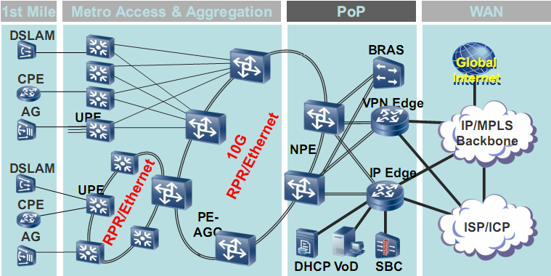
Решение «Metro Ethernet» для городских сетей

Slide 16
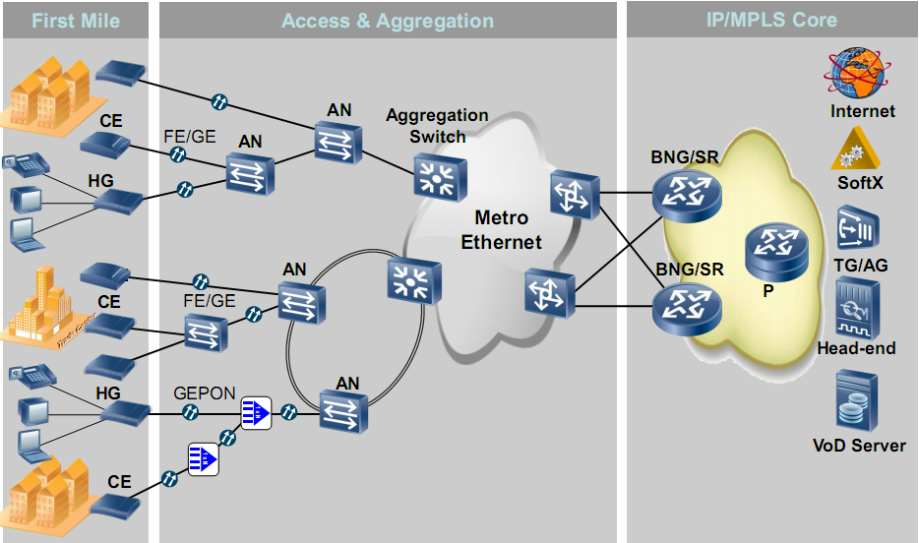
Решение FTTX (Fiber To The X: home, building,…)

Slide 17
Виртуальное соединение Ethernet - EVC
В основе концепции услуг рассматривается модель сети, в которой пользовательское оборудование соединяется с транспортной сетью Metro Ethernet посредством интерфейсов «пользователь-сеть».
В качестве такого интерфейса используется Ethernet на канальном уровне и определяется такое понятие как EVC (Ethernet Virtual Connection).
EVC существуют двух типов: «точка-точка» и «много_точек-много_точек»

Slide 18


Организация EVC типа «точка-точка»
CE
Metro Ethernet
CE
PE
PE
LAN1
LAN2
UNI
Point-to-Point EVC
UNI
Организация двух EVC типа «точка-точка»
PE
CE-B
LAN2
Metro Ethernet
UNI-B
CE-A
PE
EVC1
LAN1
PE
CE-C
UNI-A
EVC2
LAN3
UNI-C

Slide 19
Организация EVC типа «точка-много_точек»
CE-B
Edge Bridge
LAN2
Metro Ethernet
CE-A
UNI-B
Edge Bridge
LAN1
EVC1
CE-C
UNI-A
Edge Bridge
LAN3
UNI-C
EVC определяют типы услуг, которые могут быть реализован на сети.
Так, EVC «точка-точка» относятся к классу услуг E-Line, а
многоточечные соединения – E-LAN

Slide 20
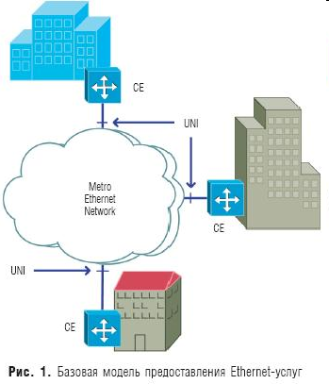
виртуальное Ethernet-соединение (Ethernet Virtual Connection, EVC).
три основных варианта построения Ethernet-сети:
1. Ethernet-линия (E-Line) — «точка–точка»;
2. Ethernet-ЛВС (E-LAN) — «много–точка–многоточка»;
3. Ethernet-дерево (E-Tree) — «корень–многоточка».

Slide 21
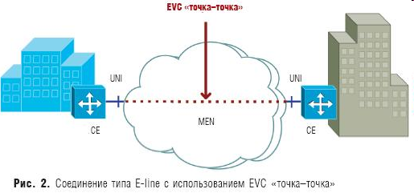
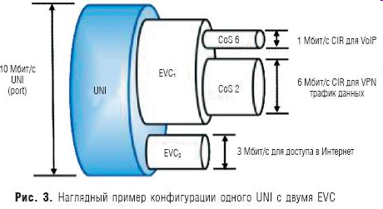

Slide 22
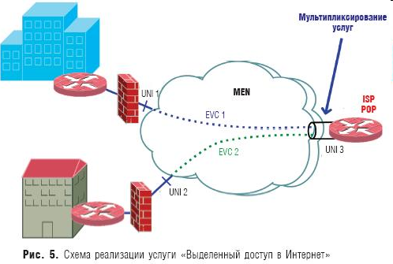
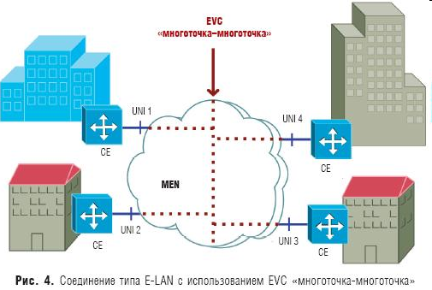

Slide 23
Spanning Tree Protocol (STP)
STP - протокол 2ого уровня, который может быть реализован в коммутаторах. Реализован в IEEE 802.1d
используется для избежания формирования зацикливаний или петель в сети на втором уровне. В отличии от пактов IP, кадры Ethernet не имеют поля TTL, которое служит для ликвидации паразитного трафика на сетевом уровне. STP предотвращает петли в сети, блокируя избыточные звенья.
использует метод наикратчайшего пути при построении дерева

Slide 24
Алгоритм построения покрывающего дерева
Выбирается корневой коммутатор, от которого строится дерево. Может быть выбран автоматически (по наименьшему значению МАС-адреса) или назначен администратором.
Для каждого коммутатора определяется корневой порт, имеющий кратчайшее расстояние (в хопах) до какого-либо порта корневого коммутатора.
Для каждого сегмента сети выбирается назначенный порт, имеющий кратчайшее расстояние до корневого коммутатора.
После выбора корневых и назначенных портов коммутаторы блокируют остальные порты, блокируя неоптимальные ветви дерева.

Slide 25
Пример покрывающего дерева
Корень
дерева
LAN
LAN
LAN
LAN
LAN
LAN
LAN

Slide 26
Недостатки использования STP в Metro Ethernet
Spanning tree ограничивает число портов, которые можно использовать. В сетях Ethernet большой производительности это ограничение приводит к неэффективному использованию сети.
STP имеет плохую устойчивость: очень большое время сходимости (30-60 сек) после обрыва звена.
STP не имеет никаких механизмов распределения нагрузки в сети
STP не поддерживает QoS.

Slide 27
Специализированные протоколы многоадресной рассылки
IGMP - Internet Group Management Protocol. Относится к управляющим протоколам. Интегрируется в IP на сетевом уровне. Позволяет маршрутизатору определять принадлежность хостов к группе. Ориентирован на минимизацию служебного трафика.
PIM - Protocol Independent Multicast MIB for IPv4. Позволяет строить покрывающее дерево в группе, причем между двумя хостами существует только один путь. Работает с базами MIB, в основе него лежит протокол SNMP, поэтому протокол PIM также является протоколом запросов и ответов.

Slide 28
IGMP
IGMP - Internet Group Management Protocol. Относится к управляющим протоколам. Интегрируется в IP на сетевом уровне. Позволяет маршрутизатору определять принадлежность хостов к группе. Ориентирован на минимизацию служебного трафика.
Действующие версии IGMP v2, v3 и IGMP snooping, IGMP v1 - устаревшая.
Версии IGMP 1, 2 и 3 совместимы между собой.
В IGMP существует 3 типа сообщений:
  запрос участника группы,
  ответ участника группы с расширением для совместимости версий, (может быть, с функцией фильтрации)
  отключение от группы.

Slide 29
Групповые IP-адреса
Групповыми являются адреса класса D:
В точечной десятичной форме диапазон адресов от 224.0.0.0 до 239.255.255.255.
224.0.0.0 – 224.0.0.255 зарезервированы для протоколов маршрутизации (например, 224.0.0.5 и 224.0.0.6 для маршрутизаторов OSPF, 224.0.0.9 для маршрутизаторов RIP).
1110
Идентификатор многоадресной группы
Идентификатор адреса как группового

Slide 30
Алгоритм работы IGMP
Этап 1:
Узел присоединяется к группе. Для присоединения он отсылает IGMP-запрос по адресу группы, объявляя таким образом свое присутствие.
Маршрутизаторы группы (локальные) получают запрос от узла, обрабатывают его и добавляют соответствующий маршрут в таблицу маршрутизации.
После изменения таблицы маршрутизации происходит рассылка обновления другим маршрутизаторам.

Slide 31
Этап 2:
Маршрутизаторы регулярно (каждые 125 с) опрашивают группы для определения действующих членов группы.
Если хотя бы один член группы отвечает, то принимается решение о дальнейшем существовании группы.
Если в течение установленного времени ожидания (до 10 с) ответ не приходит, то принимается решение о ликвидации многоадресной группы.

Slide 32
Состояния работы протокола IGMP
Ответ другого узла
Подключение к группе
Время истекло
Не участник
группы
Ожидание
таймера
Участник
группы
Отключение от группы
Запрос получен
Обнуление счетчика обращений

Slide 33
IGMP snooping предназначен для непосредственной работы с коммутаторами (с поддержкой третьего – сетевого - уровня).
IGMP snooping запрашивает коммутатор локальной сети третьего уровня о наличии пакетов IGMP, посылаемых между оконечными узлами и маршрутизатором.
В случае наличия запроса участника группы, коммутатор добавляет номер порта, на который подключен данный участник, в соответствующую таблицу коммутатора. В случае наличия пакета отключения от группы, порт отключается.

Slide 34
Версии PIM
PIM-DM (Dense Mode) – уплотненный режим. Используется для работы в сетях, где пользователи расположены плотно, задержки небольшие, отсутствует дефицит пропускной способности.
Обеспечивает гарантированную доставку, не предусматривает методов уменьшения нагрузки на сеть.
Использует метод широковещания и отсечения (пересылка широковещательных сообщений прекращается только после получения явного запроса на отсечение).
Для маршрутизации используется любой протокол маршрутизации (чаще всего OSPF). Кратчайший путь вычисляется к каждому получателю.

Slide 35
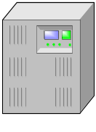

Дерево PIM-DM
Источник
трафика
VLAN
Получатель трафика
VLAN
VLAN

Slide 36
PIM-SM (Spase Mode) – разреженный режим. Рассчитан на работу в сетях с небольшой плотностью пользователей и ограниченными ресурсами.
Использует метод управления по запросу:
  Определяется точка сбора RP (Rendezvous Point), в которую отсылаются сообщения о присоединении. Маршрутизатор RP называется центральным.
  При получении IGMP запроса, локальный маршрутизатор отсылает центральному одноадресный запрос о присоединении.
  Все маршрутизаторы, находящиеся на маршруте, анализируют этот запрос о присоединении, и любой из них может ответить на запрос, если является частью дерева.

Slide 37
Оптимизирует возможность подключения к точке сбора с помощью процедур реконфигурации.
Структура дерева может быть перестроена в случае недоступности центрального маршрутизатора или при наличии нескольких альтернативных точек сбора. Т.е. происходит переключение с общего дерева на дерево кратчайшего пути.
Содержит механизм, позволяющий переключаться между общим деревом и деревом кратчайшего пути. Например, в качестве критерия переключения может служить интенсивность трафика, но в силу высокой пачечности трафика требуется отдельная процедура усреднения интенсивности.

Slide 38
Дерево PIM-SM
5
2
Точка сбора –
центральный
маршрутизатор
Источник
трафика-
сервер VoD
4
6
1
Общее дерево
VLAN-TV
Дерево кратчайшего
пути
3
Получатель трафика

